Slide 1
Подготовка
к мониторингу по математике
1 класс
2013-2014

Slide 2
Задание 1
14
16
12
9
17
8
15
20
10
Какие из чисел меньше 12?
Отметьте крестиком.

Slide 3
Задание 2
9 + 3
17
12
15
20
Выполните действие. Отметьте ответ «крестиком» 

Slide 4
Задание 3
По двору разгуливали 4 кота. Один убежал. Сколько котов осталось?
4 1 5 3
Решите задачу и отметьте ответ «крестиком».

Slide 5
Если вы ошиблись, то зачеркните свой ответ и поставьте крестик под верным ответом
4 1 5 3

Slide 6
Катя посадила 6 морковок, а Аня - 4. Сколько морковок посадили девочки?
Запишите решение и ответ.
Решение:
Ответ:
6+4=10(м.)
10морковок.
Задание 4

Slide 7
Ответ:
6+3=9(м.)
6+4=10(м.)

Slide 8
Задание 5
Выполните действие. Запиши ответ.
2 + 6
Ответ:
8

Slide 9
Задание 6
Запиши числа 10, 5 и 7 в порядке счета.
5,
7,
1 0

Slide 10
Задание 7
Сумма каких чисел равна 4?
Решение 1: ____________________________
Решение 2: ____________________________
Решение 3: ____________________________
Решение 4: ____________________________
Решение 5: ____________________________
1+1+1+1
2+2
1+3
2+1+1
4+0

Slide 11
Задание 8
У Иры 8 наклеек, а у Наташи 10. На сколько наклеек у Наташи больше?
на 18 на 2 на 6 на 9

Slide 12
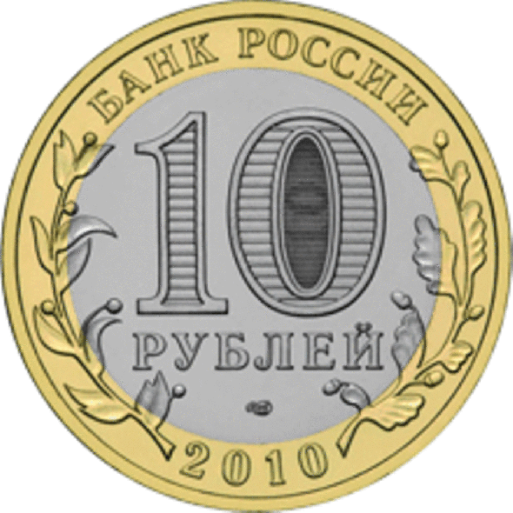
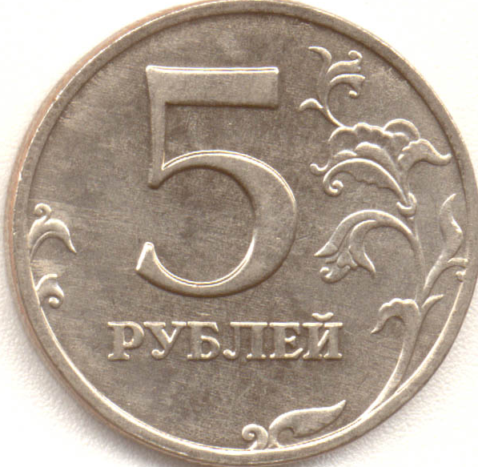
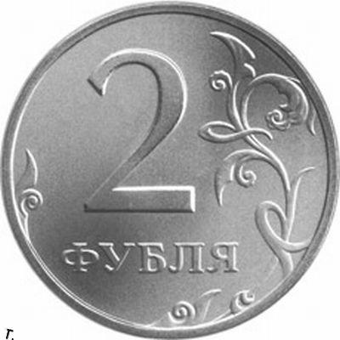
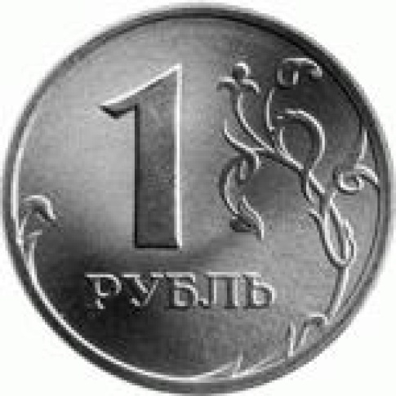
Игорь решил купить машинку за 4 рубля. Какой монетой он сможет расплатиться и сколько рублей он получит на сдачу? Запиши решение и ответ.
10 – 4 = 6(руб.)
5 - 4 =1(руб.)

Slide 13
Четырёхугольники
Разбейте
фигуры
на
группы
Треугольники
6
1
2
3
5
4
7
8
9
10
11
12
Круги
Пятиугольники

Slide 14
Сергей спросил у одноклассников, какие фрукты они любят?
Результаты он записал в таблицу.
Фрукты | Мальчики | Девочки
Апельсины | 5 | 3
Груши | - | 4
Яблоки | 8 | 2
Бананы | 4 | 5
Киви | 2 | -
8
4
10
9
2
Какие фрукты больше всего любят все дети?
Какие фрукты девочки любят также, как мальчики любят бананы?
Ответьте на вопросы:
Апельсины
Яблоки
Бананы
Киви
Груши

Slide 15
Мама купила 1 десяток яиц. Папа съел на завтрак яичницу из трёх яиц, а сын сварил себе 1 яйцо. Сколько яиц съели на завтрак?
Запишите решение и ответ.
3+1=4(яйца)

Slide 16
Презентацию составила
Мухачева Юлия Вячеславовна
учитель начальных классов
ГБОУ СОШ №1055
г. Москвы

